Slide 1
CHỦ ĐỀ.
GIA ĐÌNH ĐẦM ẤM
TUẦN 18: BIẾT ƠN NGƯỜI THÂN TRONG GIA ĐÌNH

Slide 2
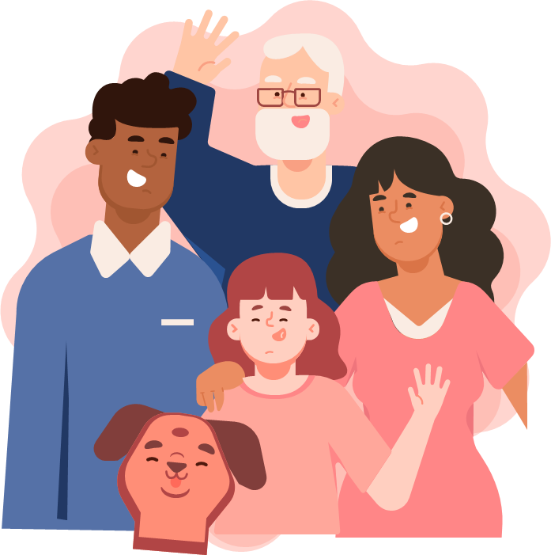
Hoạt động 1:
Chia sẻ về lòng biết ơn của em với người thân

Slide 3
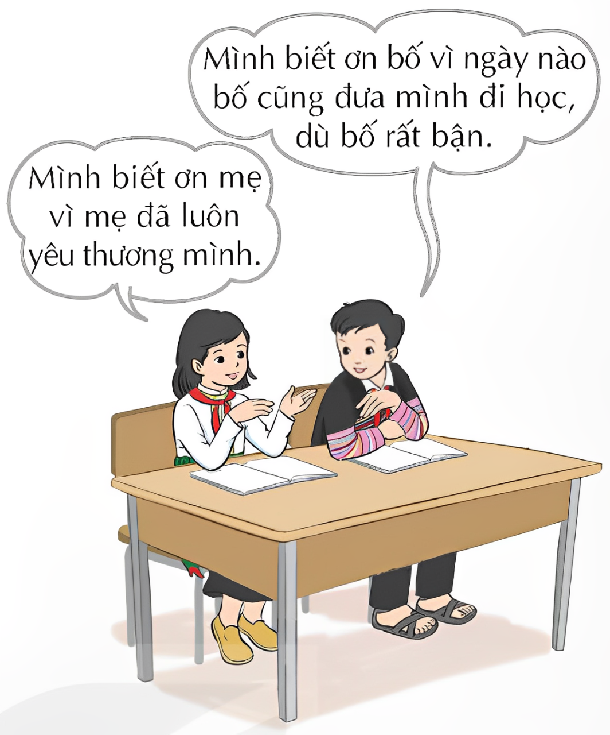
LÀM VIỆC THEO NHÓM
Kể về những điều tốt đẹp mà người thân trong gia đình mang lại cho em.
Nêu những thái độ, lời nói, việc làm của em để thể hiện lòng biết ơn với người thân.

Slide 4
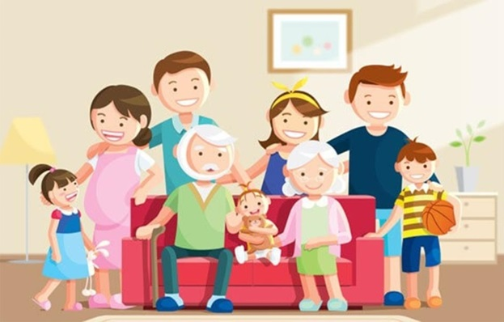
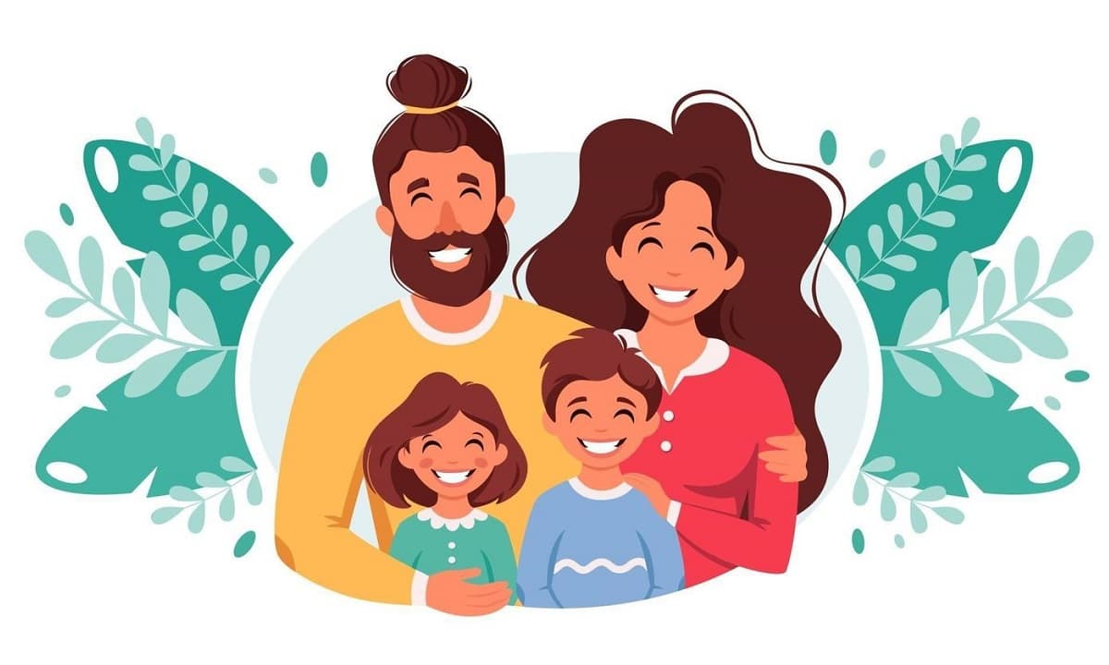
KẾT LUẬN
Những người thân trong gia đình luôn yêu thương, quan tâm, chăm sóc, dành cho các em những điều tốt đẹp nhất. Các em đã rất ngoan khi biết ơn người thân và thể hiện lòng biết ơn ấy bằng những thái độ, lời nói, việc làm cụ thể, thiết thực trong cuộc sống hằng ngày.

Slide 5
Hoạt động 2:
Xác định cách thể hiện lòng biết ơn người thân trong gia đình

Slide 6

THẢO LUẬN NHÓM
Yêu cầu: Dựa vào gợi ý dưới đây, các nhóm trao đổi với nhau và xác định những thái độ, lời nói, việc làm thể hiện lòng biết ơn với người thân trong gia đình, sau đó ghi kết quả ra tờ giấy khổ lớn.
Thái độ:
Quan tâm, lễ phép,...
Lời nói:
Yêu thương, động viên, an ủi,...
Việc làm:
Chăm sóc, giúp đỡ,...

Slide 7
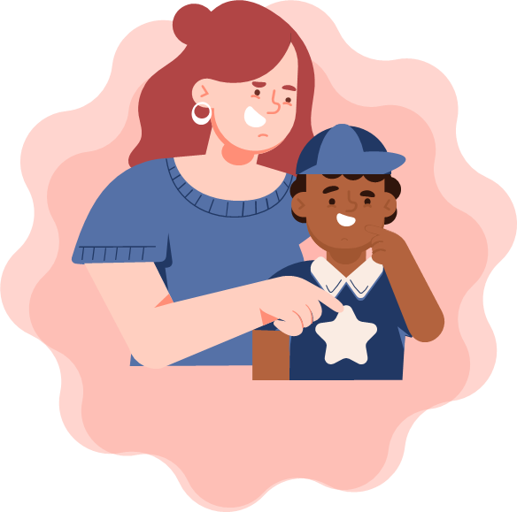
Kết luận: Có nhiều cách để thể hiện lòng biết ơn với những người thân trong gia đình
01
Qua lời nói:
Nhẹ nhàng
Yêu thương
Động viên, an ủi
Chúc mừng,...

Slide 8
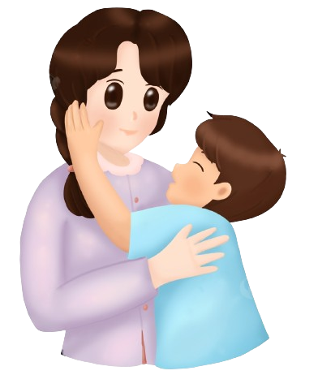
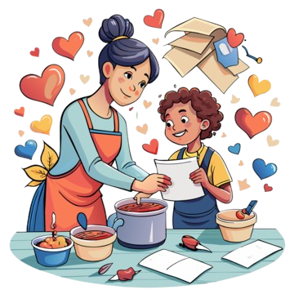
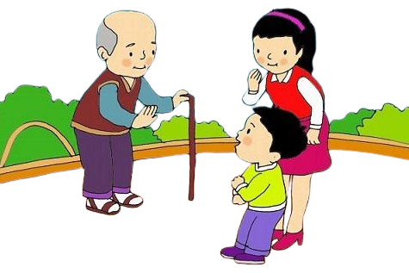
Kết luận: Có nhiều cách để thể hiện lòng biết ơn với những người thân trong gia đình
02
Qua thái độ:
Quan tâm, chia sẻ
Lễ phép
Ân cần, chu đáo, vui vẻ

Slide 9
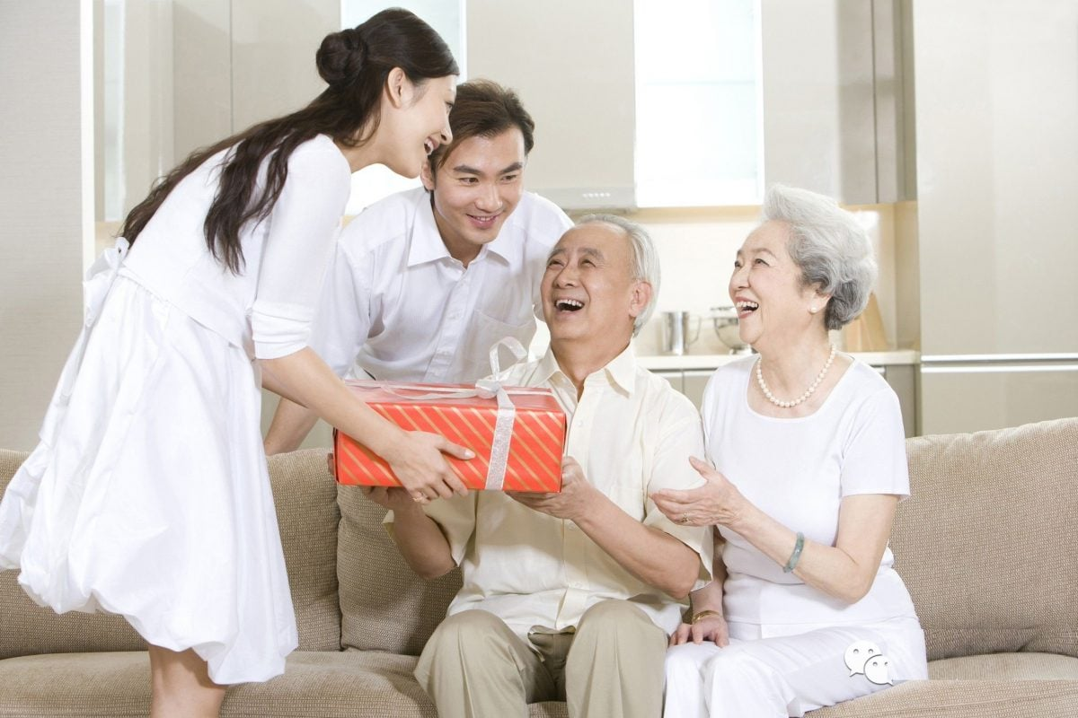
Kết luận: Có nhiều cách để thể hiện lòng biết ơn với những người thân trong gia đình
03
Qua việc làm:
Chúc mừng, gửi thiệp mừng, tặng quà người thân nhân sinh nhật, lễ, Tết hoặc những dịp đặc biệt

Slide 10
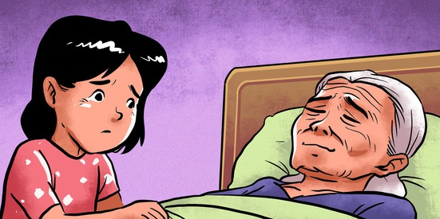
Kết luận: Có nhiều cách để thể hiện lòng biết ơn với những người thân trong gia đình
03
Qua việc làm:
Hỏi han, động viên, an ủi, giúp đỡ người thân khi ốm đau hoặc gặp khó khăn,...

Slide 11
Hoạt động 3:
Viết những việc em dự định làm để thể hiện lòng biết ơn người thân trong gia đình

